Slide 1

Distancia de frenado

Slide 2

Distancia de frenado
Notes:
*Observación para el docente → Si tiene el video descargado en su computador, puede editar la presentación para generar un hipervínculo al video desde la diapostiva

Slide 3

Distancia de frenado
¿Qué factores influyen en la distancia de frenado?
¿Qué distancias están involucradas en el proceso de frenado de un automóvil? ¿En qué se diferencian esas distancias?
¿Cuál es el tiempo de reacción estimado de un conductor que está atento?

Slide 4
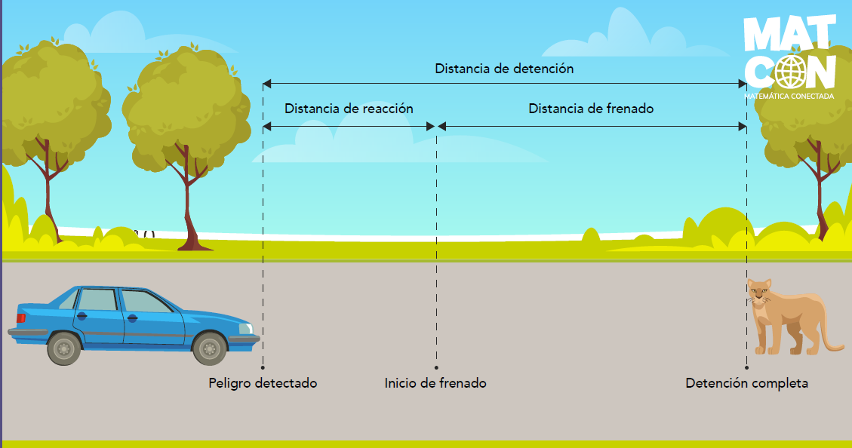
Distancia de frenado
distancia de detención = distancia de reacción + distancia de frenado

Slide 5
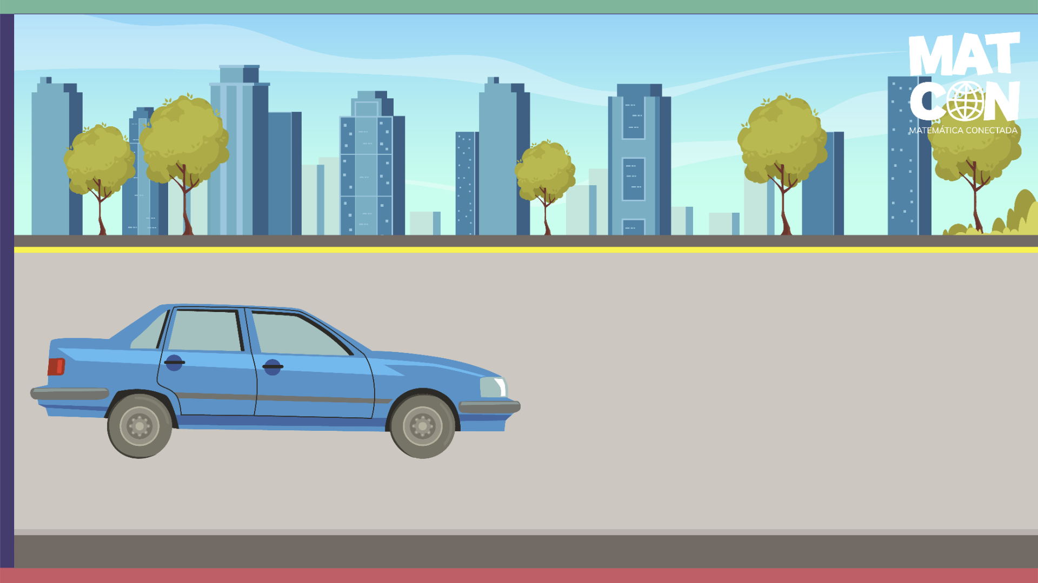
Distancia de frenado
La velocidad máxima en zonas urbanas es de 50 km/h. Si un conductor ve un peligro en el camino, ¿cuántos metros creen que necesita para frenar completamente?

Slide 6
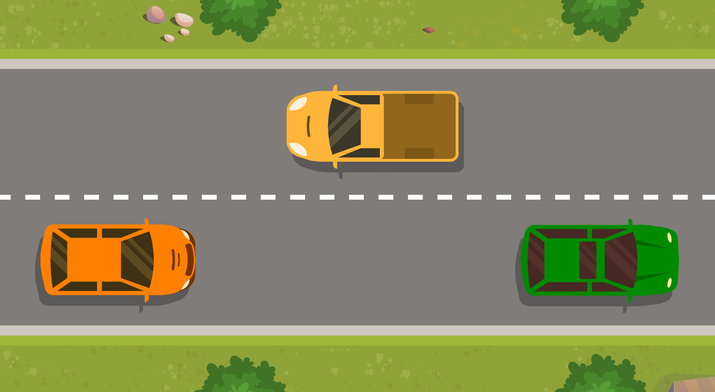
Distancia de frenado
En algunos tramos de las carreteras la velocidad máxima es de 120 km/h. ¿Cuántos metros de distancia creen que deben mantener como mínimo dos automóviles que viajan a esa velocidad?

Slide 7
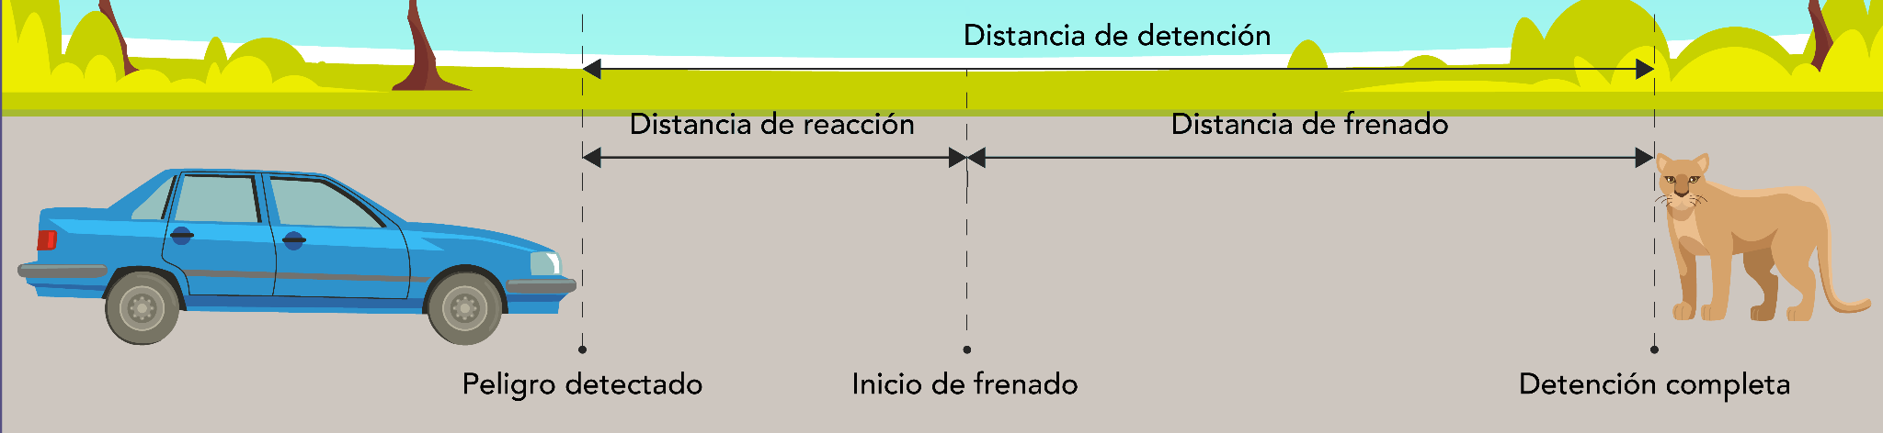
Problema
¿Cómo podemos encontrar un modelo matemático que permita determinar la distancia de detención de un automóvil en función de su velocidad y del tiempo de reacción del conductor?

Slide 8
Resolvamos el problema
Usemos una notación para las cantidades involucradas.
d_{d}: distancia de detención
d_{r}: distancia de reacción
d_{f}: distancia de frenado
d_{d} = d_{r} + d_{f}

Slide 9
Resolvamos el problema
¿Cómo se puede determinar la distancia que recorre un vehículo?

Slide 10
Resolvamos el problema
¿Cómo se puede determinar la distancia que recorre un vehículo?
distancia = velocidad ∙ tiempo
¿En qué unidad se expresa la velocidad en las señaléticas de tránsito?
Si el tiempo de reacción promedio es de 1 segundo, ¿en qué unidad debe medirse la distancia de reacción?
Si la velocidad está en km/h, ¿qué debemos hacer para calcular la distancia de reacción en metros?

Slide 11
Resolvamos el problema
Convertir la velocidad 54 km/h en m/s.
Notes:
v = 54 Km/h = 54∙1 Km / 1 h = 54∙1000 m / 3600 s = 54000 m / 3600 s = 15 m/s

Slide 12
Resolvamos el problema
¿Cuál es el factor de conversión para transformar una velocidad en Km/h en m/s?
El factor de conversión es

Slide 13
Resolvamos el problema
De acuerdo a lo anterior, ¿cuál es la expresión para la distancia de reacción (d_{r}) en metros, considerando que la velocidad (v) está dada en km/h y el tiempo (t) de reacción en segundos?

Slide 14

Resolvamos el problema
De acuerdo a lo anterior, ¿cuál es la expresión para la distancia de reacción (d_{r}) en metros, considerando que la velocidad (v) está dada en km/h y el tiempo (t) de reacción en segundos?
Distancia de reacción:

Slide 15
Resolvamos el problema
Distancia de reacción:
Usemos esta fórmula para calcular la distancia de reacción (en metros) de un automóvil que va a una velocidad de 54 km/h, considerando que el tiempo de reacción es de 1 segundo.
Notes:
d_{r} = v ∙ 5/18 ∙ t = 54 ∙ 5/18 ∙ 1 = 15 m

Slide 16
Resolvamos el problema
Hasta ahora sabemos que:
d_{d} = d_{r} + d_{f}
Donde la distancia de reacción es:
Falta determinar una expresión para la distancia de frenado (d_{f}).

Slide 17
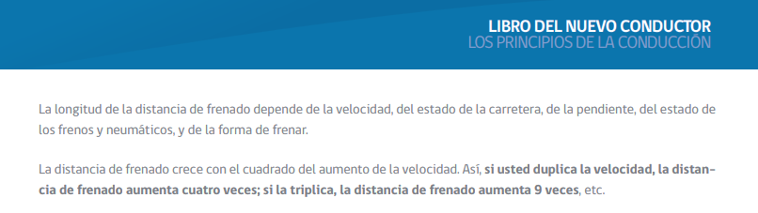
Resolvamos el problema
¿Qué tipo de modelo matemático se ajusta a lo descrito para la distancia de frenado?
(Página 24)

Slide 18
Resolvamos el problema
El modelo cuadrático d_{f} = A ∙ v² satisface la relación entre velocidad (v) y la distancia de frenado (d_{f} ), descrita en el Libro del conductor. En efecto,
Si d_{f} = A ∙ v², cuando v aumenta al doble la distancia de frenado será
d_{f}*= A ∙ (2v)² = A ∙ 4v² = 4∙(A ∙ v²) = 4d_{f}.
Es decir, la distancia de frenado se cuadruplica.

Slide 19
Resolvamos el problema
Existen tablas que proponen las distancias de frenado que hay que considerar para distintas velocidades. Una de esas tablas indica que:
"Si la velocidad es de 50 km/h, entonces la distancia de frenado es de 16 m"
Determinen el valor de A en el modelo d_{f} = A ∙ v², usando la información anterior, donde la velocidad v está medida en km/h y la distancia de frenado d_{f} está expresada en metros.
Notes:
16 = A ∙ 50², por tanto A = 16/(50²) = 16/2500 = 4/625. Luego, d_{f} = 4/625 ∙ v².

Slide 20

Resolvamos el problema
De lo anterior concluimos que la distancia de detención está dada por:
Donde v corresponde al velocidad (en km/h) y t al tiempo de reacción (en segundos).

Slide 21
Conclusiones
La distancia de detención (d_{d}) de un automóvil corresponde a la suma de la distancia de reacción (d_{r}) y la distancia de frenado (d_{f}):
d_{d} = d_{r} + d_{f}

Slide 22
Conclusiones
La distancia de detención (d_{d}) de un automóvil corresponde a la suma de la distancia de reacción (d_{r}) y la distancia de frenado (d_{f}):
d_{d} = d_{r} + d_{f}
Pudimos determinar que la distancia de reacción (d_{r}) está dada por:
d_{r} = 5/18 ∙ v ∙ t
donde v corresponde al velocidad (en km/h) y t al tiempo de reacción (en segundos).

Slide 23
Conclusiones
Para la distancia de frenado (d_{f}) se determinó que, el modelo cuadrático
d_{f} = 4/625 ∙ v² se ajusta a la información disponible:
  Si la velocidad se duplica, la distancia de frenado se cuadruplica.
  Para una velocidad de 50 km/h, la distancia de frenado estimada es de 16 m.

Slide 24
Conclusiones
De lo anterior, se estableció que la distancia de detención de un automóvil se puede modelar mediante la función:
d_{d} = 5/18 ∙ v ∙ t + 4/625 ∙ v²
donde v es la velocidad de automóvil (en km/h) y t es el tiempo de reacción (en segundos).

Slide 25
Distancia de frenado

